Slide 1
Las competencias docentes

Slide 2
PARA RECORDAR TODOS LOS DIAS…
SI YO CAMBIO, NO CAMBIARÉ AL MUNDO, PERO SI PUEDO CAMBIAR MI ENTORNO MEDIATICO.
EL CAMBIO EMPIEZA POR MI

Slide 3
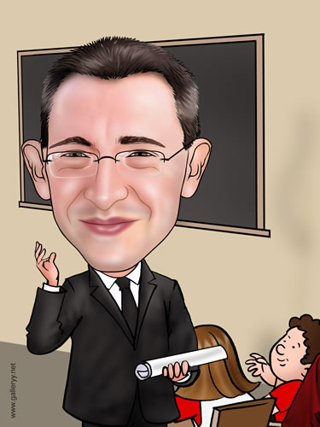
Y AHORA QUE?
UNA IDEA SOBRE LO QUE DEBEMOS HACER COMO MAESTROS

Slide 4
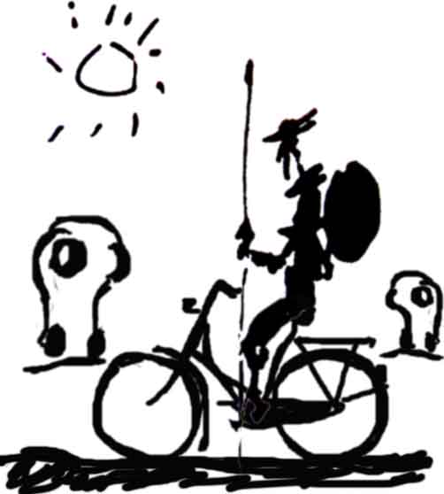
Nuestro papel en la escuela del nuevo milenio,
Tantos retos, tantas cosas en las que pensar, pero sobretodo: TANTAS OPORTUNIDADES para crecer
Y ES NECESARIO, ESTAR VIGENTES

Slide 5

NUNCA ANTES COMO AHORA EL DOCENTE DEBE ESTAR PRRPARADO PARA ENFRENTAR DESAFIOS
PARTIENDO DE UNA REVALORACION DE NUESTRA PROFESION
TENIENDO Y FORMANDO UN ESPIRITU CRITICO Y CIENTIFICO
DEFINIENDO BIEN COMO ESTAMOS TRABAJANDO (VINCULACION DE SUBNIVELES) Y SABIENDO A QUE ASPIRAMOS (PERFIL DE EGRESO)
SABIENDO COMO EVALUAR
MANEJANDO HABILIDADES DIGITALES
ENFRENTANDO PROBLEMATICAS ACTUALES
CAMBIO CLIMATICO Y VIOLENCIA Y CONVIVENCIA
(ENTRE OTRAS COSAS)

Slide 6

Relevancia de la profesión docente
Revalorar, reivindicar, reposicionar nuestra profesión,
CREER EN NOSOTROS MISMOS

Slide 7
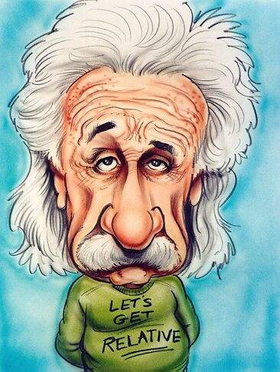
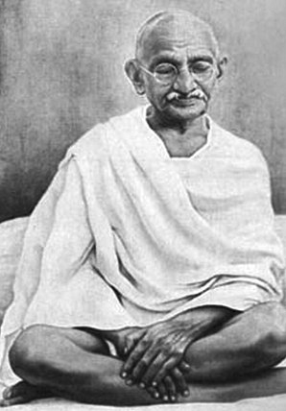


INSTRUCCIONES: MEZCLE LAS COSAS POSITIVAS Y REPRESENTATIVAS DE LOS SIGUIENTES PERSONAJES:
MAESTRO DEL NUEVO MILENIO,
O SEA UNA PERSONA COMO TU.

Slide 8
REFLEXIONA:
?POR QUÉ ERES MAESTRO?
?POR QUÉ ESCOGISTE ESTA PROFESION?
?A CUANTAS PERSONAS PUEDES INFLUIR DESDE TU TRABAJO?
?QUE ACTITUDES DE LOS MAESTROS HAN PERJUDICADO EL CONCEPTO DE LA DOCENCIA?

Slide 9
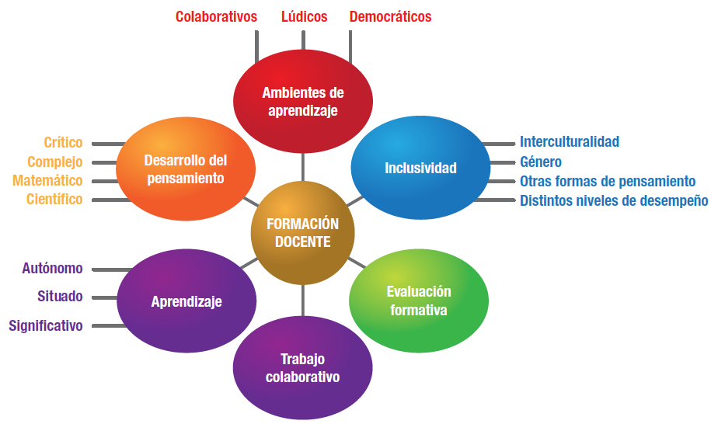
ALGUNAS DE LAS COMPETENCIAS QUE DEBE TENER EL DOCENTE EN LA ACTUALIDAD
ESTABLECER
BUSCANDO
PROPICIANDO
REALIZANDO

Slide 10

NUESTRA TAREA: FORMAR UN ALUMNO CON UN PERFIL DE EGRESO MUY ESPECIFICO, CON COMPETENCIAS PARA LA VIDA
NUESTRA MAXIMO DESAFÍO; ESTAR A LA PAR Y SUPERAR A UN ALUMNO CON UN PERFIL DE EGRESO MUY ESPECIFICO, CON COMPETENCIAS PARA LA VIDA
IMPORTANTE RECORDAR: NADIE PUEDE DAR LO QUE NO PUEDE

Slide 11
CONSTRUIR Y DESARROLLAR SITUACIONES DE APRENDIZAJE
PROMOVER LA APLICACIÓN DE LOS APRENDIZAJES
IDENTIFICAR LAS DIFERENTES CONDICIONES DEL GRUPO
INNOVAR A LOS ALUMNOS EN SU PROPIO APRENDIZAJE
APORTAR IDEAS Y RECURSOS PARA SU PROPIA FORMACION
Competencias docentes
CULTIVAR Y PERFECCIONAR LOS VALORES DE SU PROFESION
PRACTICAR EL TRABAJO EN EQUIPO
PRACTICAR LA GESTION ESCOLAR
INTERACTUAR CON LOS PADRES DE SUS ALUMNOS
UTILIZAR LAS TECNOLOGIAS DE LA INFORMATICA Y DE LA COMUNICACION

Slide 12
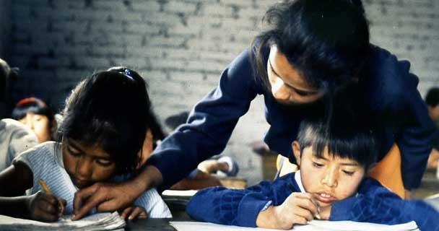
CONSTRUIR SITUACIONES DE APRENDIZAJE
DESPERTAR EL INTERES EN LOS ALUMNOS, DESAFIAR A LA MENTE DEL ALUMNO… HACER INTERESANTE EL APRENDIZAJE
COMPETENCIAS ESPECÍFICAS
1.1 Identificar claramente los contenidos o temas que debe enseñar en una asignatura específica y fijar objetivos de aprendizaje
1.2 Animar el trabajo de los alumnos a partir de sus propuestas
1.3 Diseñar y aplicar estrategias reeducativas a partir de los errores detectados en los trabajos de los alumnos
1.4 Construir y desarrollar rutas o secuencias didácticas de los contenidos programáticos
1.5 Promover en sus alumnos actividades de investigación
1.6 Coordinar la elaboración de proyectos sencillos de aplicación de conocimientos

Slide 13
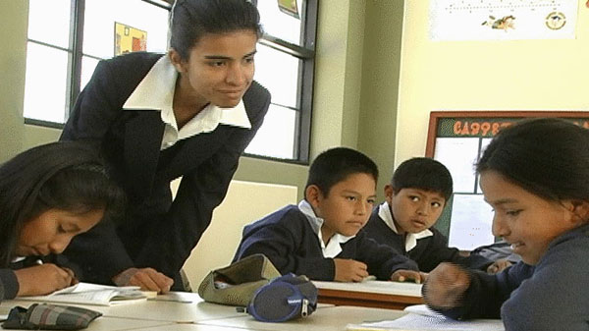
PROMOVER LA APLICACIÓN DE LOS APRENDIZAJES
QUE LO QUE SE ENSEÑA, SEA UTIL, PRACTICO, QUE PODAMOS VALORAR SU USO…
2.1 Presentar a sus alumnos problemas de la vida real para la aplicación de sus conocimientos y aprendizajes
2.2 Utilizar los conocimientos apropiados como antecedente de nuevos aprendizajes
2.3 Consultar obras que le permitan adquirir la teoría de sus estrategias de enseñanza
2.4 Evaluar adecuadamente los aprendizajes de sus alumnos
2.5 Revisar periódicamente el estado de las competencias desarrolladas por sus alumnos y hacer las correcciones necesarias

Slide 14

IDENTIFICAR LAS DIFERENTES CONDICIONES DEL GRUPO
SABER CON QUIEN SE ESTA TRABAJANDO Y APROVECHAR ELLO AL MAXIMO
3.1 Utilizar estrategias de enseñanza de acuerdo con la diversidad del grupo
3.2 Buscar nuevas estrategias de enseñanza para cubrir los segmentos del grupo o los casos individuales que lo requieran
3.3 Planear y aplicar programas de apoyo para alumnos con dificultades de aprendizaje o de integración al grupo
Promover el trabajo en equipo con el grupo

Slide 15
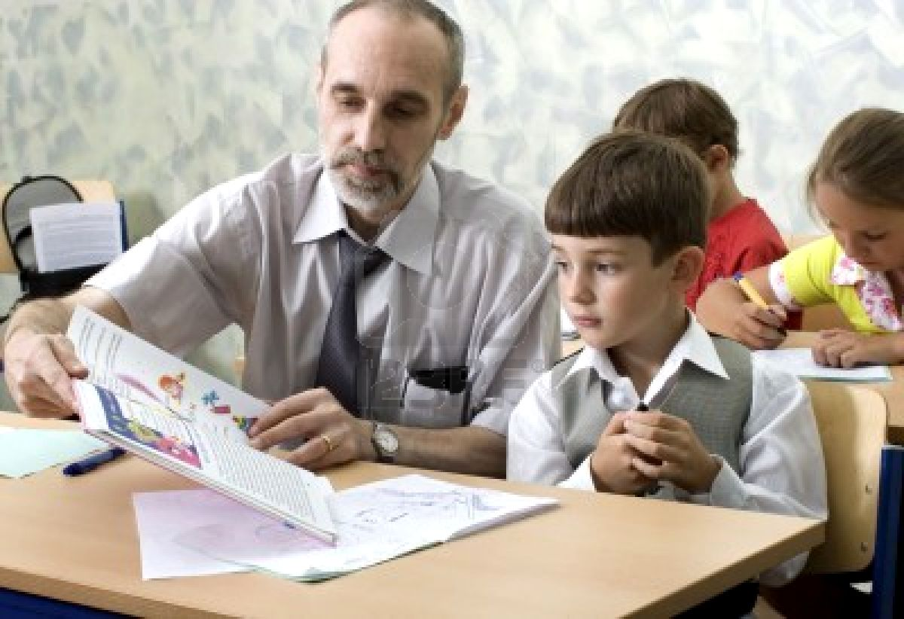
INNOVAR A LOS ALUMNOS EN SU PROPIO APRENDIZAJE
DESARROLLAR UNA AUTONOMIA PARA QUE ELLOS SEPAN SER AUTODIDACTAS
4.1 Promover la comprensión lectora
4.2 Aplicar técnicas de estudio
4.3 Desarrollar la autoevaluación
4.4 Aplicar técnicas de auto-enseñanza
4.5 Estimular practicas de trabajo en equipo, construcción de consensos, debate, argumentación, etc.
Promover la elaboración de proyectos personales de desarrollo

Slide 16

PRACTICAR EL TRABAJO EN EQUIPO
ENSEÑAR A SOCIALIZAR, A IDENTIFICAR SUS FORTALEZAS, DEBILIDADES E IDENTIFICAR LAS DE LOS DEMAS, CON RESPETO Y TOLERANCIA
5.1 Elaborar un proyecto de trabajo con sus pares
5.2 Asumir rotundamente la dirección del equipo de trabajo
5.3 Participar en círculos de aprendizaje
5.4 Elaborar y sustituir constructores colectivos: planeaciones, proyectos, informes, dosificaciones, evaluaciones, etc.

Slide 17
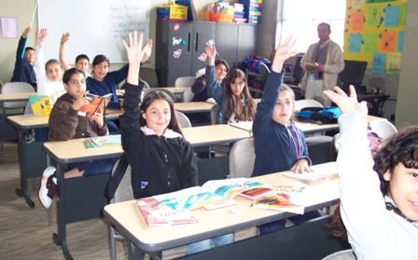
PRACTICAR LA GESTION ESCOLAR
INVOLUCRARNOS EN LA DINAMICA ESCOLAR, CON TODOS LOS ACTORES
6.1 Participar en la elaboración del proyecto escolar
6.2 Participar en la obtención y administración de recursos para la escuela
6.3 Participar en la gestión extraescolar con vecinos, empresas, autoridades, etc.
Fomentar la participación de sus alumnos en la gestión escolar

Slide 18
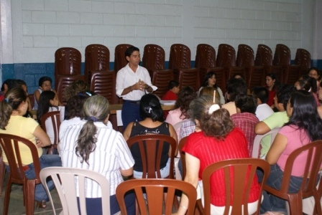
INTERACTUAR CON LOS PADRES DE SU ALUMNOS
CONOCER LOS ORIGENES DE AQUELLOS CON QUIENES TRABAJAMOS E INFLUIR SOBRE ELLOS…
7.1 Organizar reuniones informativas y de debate sobre los problemas más ingentes del grupo
Coordinar la elaboración de reportes, memorias, informes, etc.

Slide 19
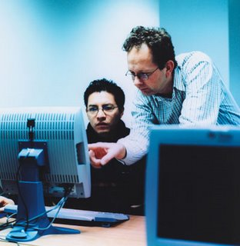
UTILIZAR LAS TECNOLOGIAS DE LA INFORMATICA Y LA COMUNICACION
EMPLEAR ESTAS IMPORTANTES HERRAMIENTAS, A FAVOR DE NUESTRA PROFESION
8.1 Manejar Word, Power Point, Excel e Internet
8.2 Utilizar otros recursos multimedia: enciclomedia, CD interactivos, bases de datos, plataformas, educación en línea, Messenger

Slide 20
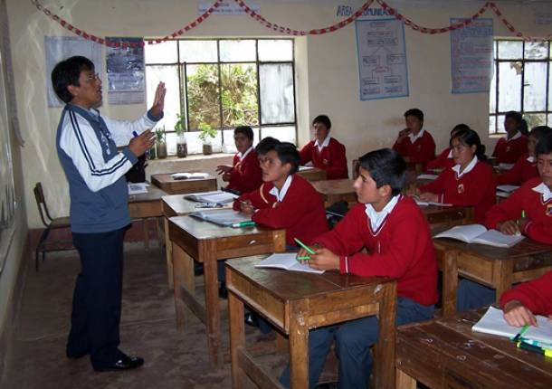
CULTIVAR Y PERFECCIONAR LOS VALORES DE SU PROFESION
SER EJEMPLO EN TODO MOMENTO, SER CONGRUENTE
9.1 Resolver pacíficamente los conflictos
9.2 Practicar la equidad, la inclusión, el respeto a la diversidad y a la pluralidad
9.3 Participar en la creación de normas de convivencia y mejorar el respeto a los derechos humanos
9.4 Practicar la responsabilidad y el respeto a la norma
9.5 Utilizar los causes institucionales para manifestar sus desacuerdos con las disposiciones de la autoridad o las normas
9.6 Practicar los valores anteriores con sus alumnos y sus padres

Slide 21
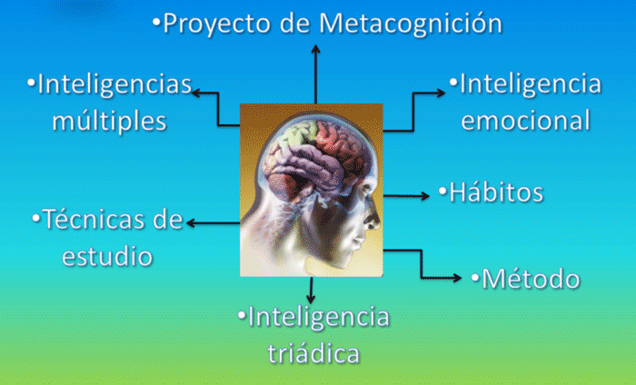
APORTAR IDEAS Y RECURSOS PARA SU PROPIA FORMACION
ACTUALIZARSE, IR A CURSOS, SER AUTODIDACTAS, TENER METACOGNICION
10.1 Autoevaluar periódicamente su estado teórico y practico profesional
10.2 Someterse a programas formales preferentemente institucionales, de revisión de competencias
10.3 Incorporarse a programas formales de formación continua
10.4 Elaborar y dar a conocer por diferentes medios sus producciones intelectuales, teóricas o practicas para participar de acuerdo con sus posibilidades en actividades formativas de otros colegas

Slide 22
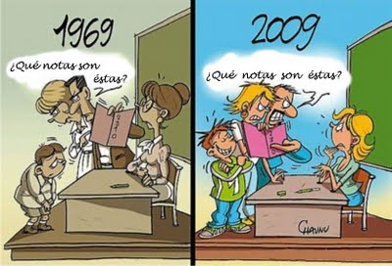
Cambios en la valoración social del docente
DEBEMOS RETOMAR NUESTRO VALOR REAL, COMO AGENTES DE CAMBIO

Slide 23
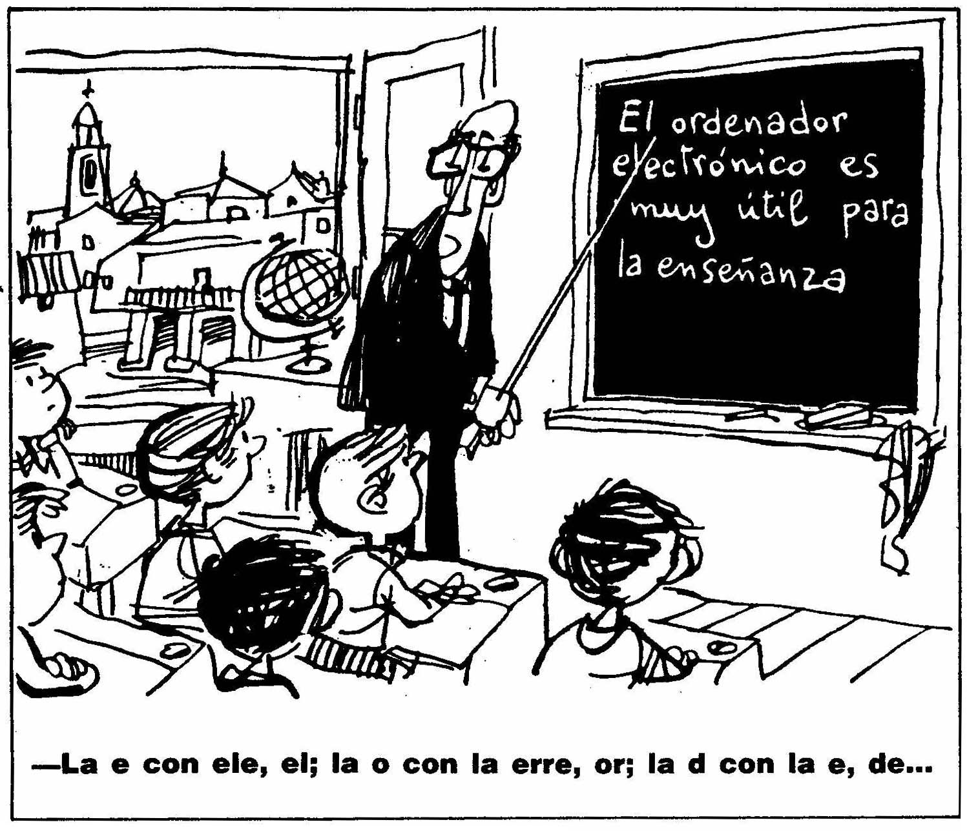
Docencia: profesión de cambio y adaptación.
DEBEMOS SER CONGRUENTES ENTRE LA PALABRA Y LA ACCION

Slide 24
Evolución del encargo docente
El propósito de la escuela ha sido siempre ayudar al INDIVIDUO a acceder a la información, procesarla y organizarla en un saber integral y útil para su desarrollo personal y su contribución al progreso social.
El docente es el enlace entre el objeto de conocimiento y el estudiante, pero las prácticas educativas han tenido que modificarse conforme a las transformaciones sociales y las necesidades que generan.

Slide 25
El docente del siglo XXI
El docente se mueve actualmente en la sociedad de la incertidumbre porque:
El conocimiento se genera, se modifica y pierde vigencia a velocidad vertiginosa.
Los públicos (alumnos y sus familias) y escenarios (mercado laboral, medios de comunicación, etc.) se han vuelto cambiantes, lo que implica educar en el presente para un mundo posible.

Slide 26
Formación de los educadores
Afrontar los desafíos actuales de la educación requiere una reestructuración intelectual, aceptando que la formación permanente es un componente básico de la profesión docente en dos ejes:
Inicial: Construcción de la competencia de partida.
Continua o de desarrollo profesional, que incluye: capacitación, actualización y perfeccionamiento.

Slide 27
Formación continua
Perfeccionamiento: Reflexión sobre la propia práctica, mediante la revisión y formalización de la experiencia.
Capacitación: Adquisición de competencias nuevas o no aprendidas en la formación inicial.
Actualización: Reconfiguración de los saberes con base en el crecimiento de los conocimientos sobre un área determinada.

Slide 28
Nueva matriz de formación
Desafíos actuales
Tradicionalmente
Socialización convergente y homogeneidad
Saberes estables y enciclopédicos
Se adquieren contenidos
Aula y exposición como espacios curriculares dominantes.
Socialización divergente, atender a la diversidad.
Fomentar el aprender a aprender, ante el conocimiento cambiante.
Formar competencias.
Variar los espacios curriculares: talleres, laboratorios, seminarios, foros, etc.

Slide 29
Nueva matriz de formación
Tradicionalmente
Desafíos actuales
El alumno es pasivo y dependiente del profesor
Se basa en soportes analógicos.
Planeación curricular atomizada.
Prioridad al control de la disciplina y solución autocrática de conflictos.
Favorecer la autonomía con ejercicio de la libertad y la metacognición
Aprovechar los medios digitales.
Articular áreas, ciclos y niveles.
Resolver conflictos a través de la mediación.

Slide 30
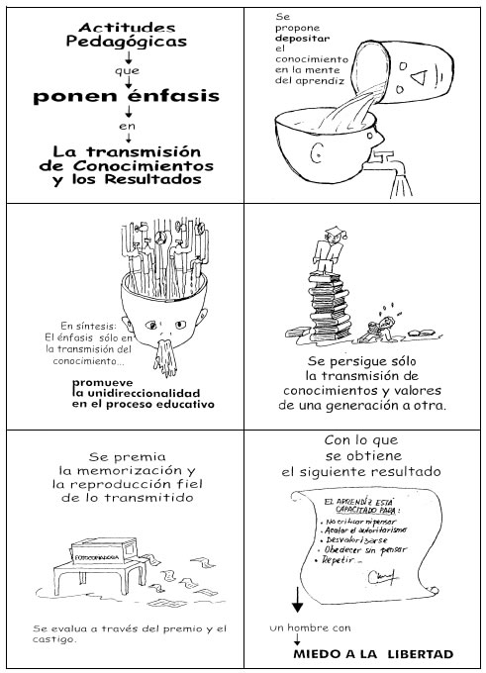
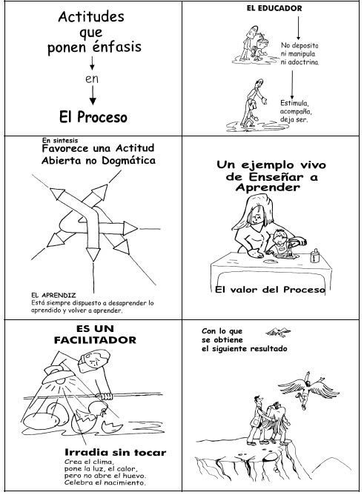

Slide 31
Una nueva ética educativa
La reestructuración intelectual debe venir acompañada de una recomposición del sistema de valores para el docente y los estudiantes.
El mundo globalizado demanda una labor del docente orientada a educar para la convivencia pacífica en una sociedad multicultural.

Slide 32
La educación de siglo XXI debe buscar una triple armonía:
PERSONAL | SOCIAL | AMBIENTAL
Educación moral Educación sexual Educación para la salud | Educación vial Educación del consumidor Educación intercultural Educación cívica | Educación ambiental

Slide 33
Valores que debe practicar y promover el docente del siglo XXI
Dimensión | Conocimiento | Destrezas | Actitudes | Componentes
Personal | Paz | Reflexión crítica Asertividad | Autoestima Apertura Flexibilidad | Desobediencia civil Prospectiva
Social | Conflicto Género Raza Poder | Cooperación Alfabetismo político. | Respeto por los demás Tolerancia Empatía | Comunicación intercultural Derechos humanos
Ambiental | Medio ambiente |  | Interés ecológico | Sustentabilidad

Slide 34
Identidad del docente
Ámbito profesional (competencias) | Ámbito personal (Psicoafectivo y ético)
Disciplinaria Didáctico-pedagógica Tecnológica Investigativa Formación sociocultural | Bienestar emocional Sensibilidad estética Curiosidad y sed de saber Equidad en la acción Compromiso y responsabilidad moral Compasión

Slide 35
El valor de la docencia
Ser educador significa generar inquietud, movimiento, curiosidad, sed de saber.
Ser maestro es dar ejemplo con la palabra, la actitud y la acción.
Ser docente implica sembrar la esperanza de construir juntos un mundo mejor.
SER DOCENTE ES UNA PROFESION, NO APTA PARA CUALQUIER SER SU HUMANO, SOLAMENTE PARA AQUELLOS QUE SE COMPROMETEN CON SU ENTORNO, CON SU TIEMPO, Y DECIDEN HACER ALGO PARA CAMBIAR.

Slide 36
Fin

